Slide 3
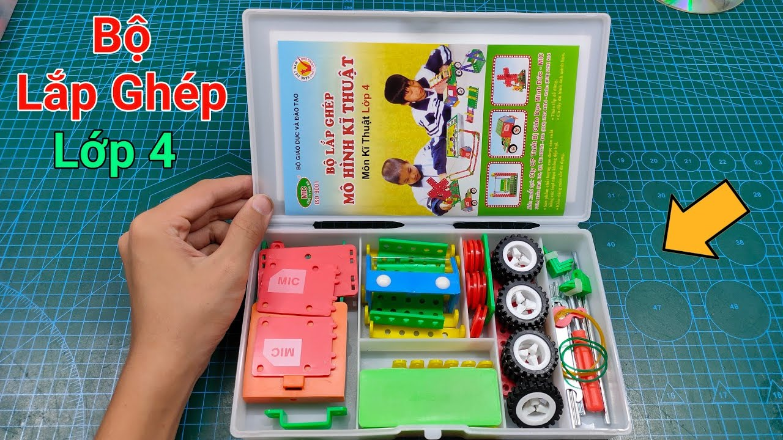
Đây là gì?
Bộ lắp ghép kĩ thuật
Trong hộp có những gì?
Ốc, tua - vít, các tấm lắp ghép, tua - bin,...

Slide 4
KHÁM PHÁ

Slide 5
Hoạt động 1: Làm quen với các chi tiết và dụng cụ

Slide 6
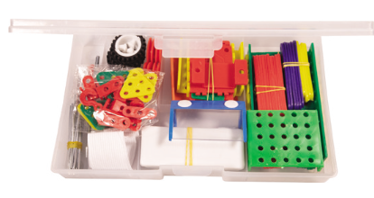
Bộ lắp ghép có bao nhiêu chi tiết về chia làm mấy nhóm?
Nêu tên các nhóm, chi tiết và số lượng các chi tiết của mỗi nhóm?

Slide 7
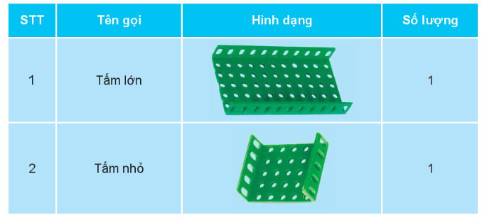
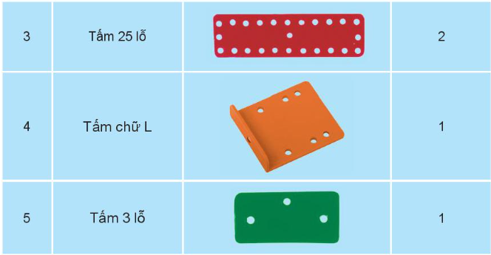
a. Nhóm chi tiết hình tấm

Slide 8
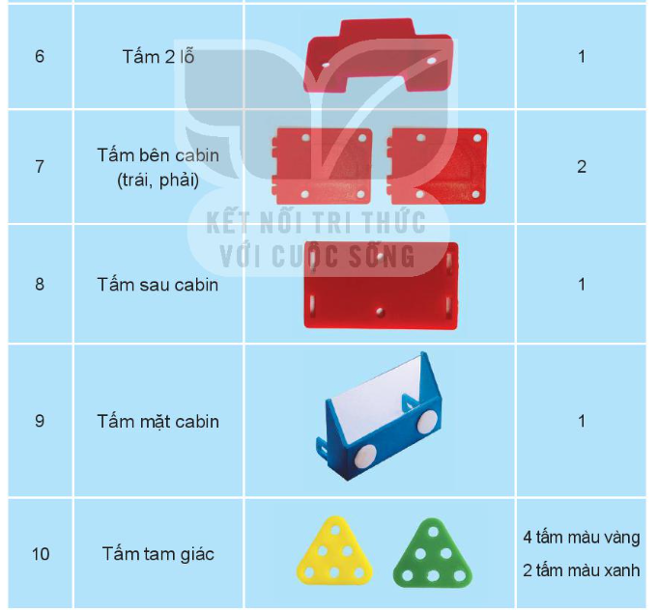

Slide 9
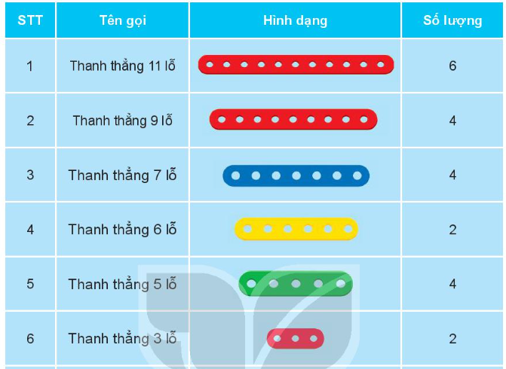
b. Nhóm chi tiết hình thanh

Slide 10
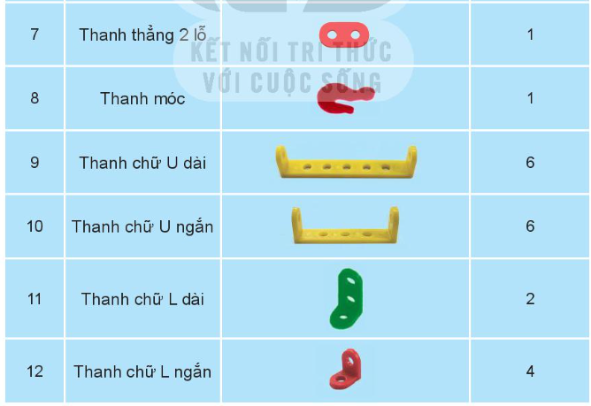

Slide 11
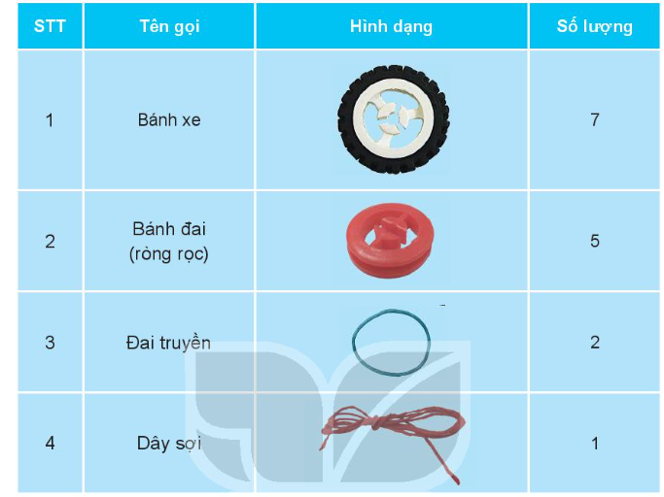
c. Nhóm chi tiết chuyển động

Slide 12
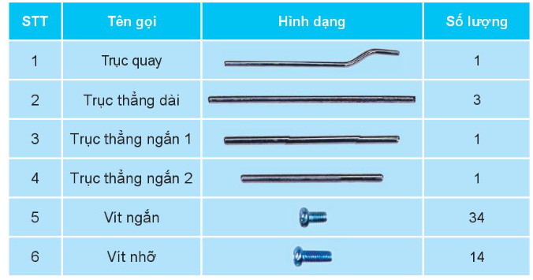
d. Nhóm chi tiết kết nối

Slide 13
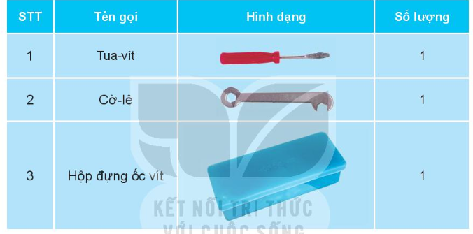
e. Dụng cụ và hộp đựng ốc vít

Slide 14
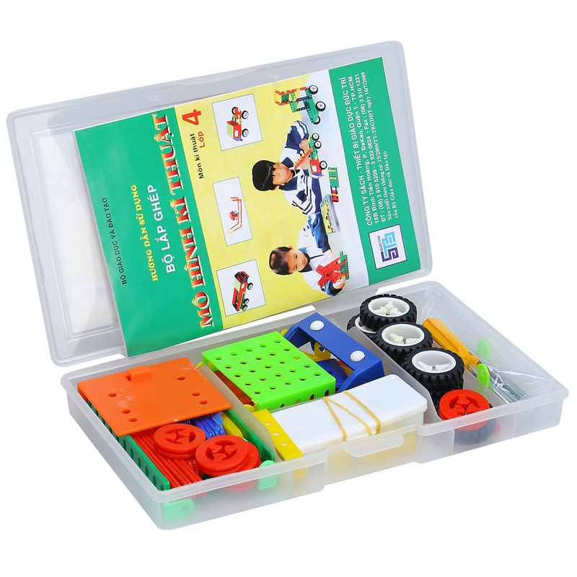
Sắp xếp các chi tiết trong hộp có nhiều ngăn,mỗi ngăn để một số chi tiết cùng loại hoặc 2 – 3 loại khác nhau.

Slide 15
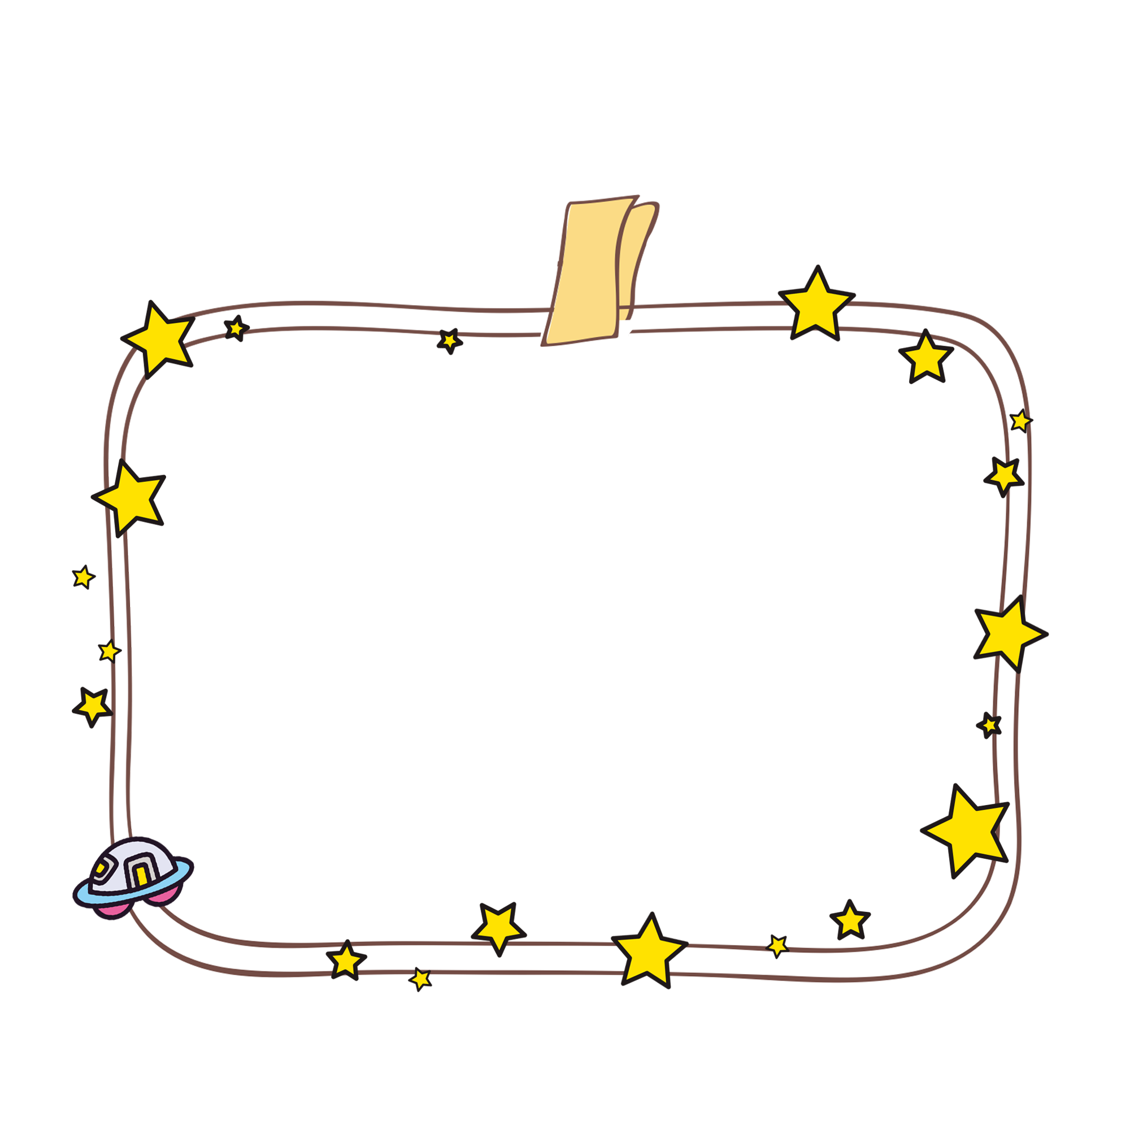
Bộ lắp ghép mô hình kỹ thuật gồm 35 chi tiết được chia thành bốn nhóm (nhóm chi tiết hình tấm, nhóm chi tiết hình thanh, nhóm chi tiết chuyển động và nhóm chi tiết kết nối) cùng với hai dụng cụ lắp ghép mô hình (cờ-lê, tua vít)

Slide 17
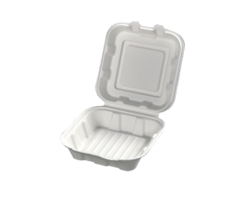
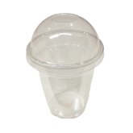
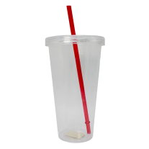
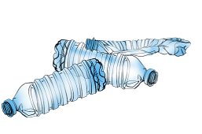
GIẢI CỨU TRƯỜNG HỌC
Trường học đang bị ô nhiễm bởi rác thải.
Em hãy giúp các bạn nhỏ dọn dẹp vệ sinh, làm sạch mái trường thân yêu bằng cách trả lời đúng các câu hỏi nhé!

Slide 18
GIẢI CỨU TRƯỜNG HỌC

Slide 19
Bộ lắp ghép mô hình kỹ thuật có mấy nhóm chi tiết?
A. 4 nhóm
B. 5 nhóm
C. 6 nhóm

Slide 20
Em hãy kể tên các nhóm chi tiết đó.
Nhóm chi tiết hình tấm, nhóm chi tiết hình thanh, nhóm chi tiết chuyển động và nhóm chi tiết kết nối

Slide 21
Em hãy kể tên các dụng cụ để lắp ghép mô hình?
Cờ-lê, tua vít

